Slide 1
Accommodation Announcements Projekt
Rezerwowanie noclegów jeszcze nie było takie proste.
Autorzy:
Jarosław Słabik
Bartek Dębkowski
Jan Woroniecki

Slide 2
Spis treści:
Wstęp
Profil potencialnego klienta serwisu
Główne funkcjonalności
Architektóra i użyte technologie
Możliwości rozwoju

Slide 3
Wstęp
Wyobraźmy sobie taką sytuację. Potrzebujemy wyjechać do innego miasta bo na przykład mamy ważne spotkanie biznesowe lub po prostu jedziemy wypocząć. Rezerwujemy nocleg, wyjeżdżamy i … i nasze mieszkanie stoi nieużytkowane przez cały czas naszego wyjazdu. Jest to bardzo nieekonomiczne dla naszego portfela.
Po kilku długotrwałych nieobecnościach w mieszkaniu z powodów wyjazdów, narodził się pomysł. A gdyby tak istniała możliwość wynajęcia naszego mieszkania podczas naszej nieobecności? Moglibyśmy dużo zaoszczędzić.

Slide 4
Profil potencialnego klienta serwisu
Projekt kierowany jest zarówno dla przedsiębiorców jak i dla zwykłych ludzi, którzy chcą wynajmować i/lub udostępniać mieszkania na wynajem.

Slide 5
Główne funkcjonalności
Logowanie
Rejestracja
Potwierdzanie rejestracji przez Administratora
Dodawanie nowych ofert noclegów
Potwierdzanie ofert przez Administratora
Rezerwacja ofert
Potwierdzanie rezerwacji po przez płatność
Anulowanie rezerwacji po przez anulowanie płatności

Slide 6
Architektóra i użyte technologie
Projekt opiera się na scentralizowanej relacyjnej bazy danych MySQL która zawiera całą logikę wraz z danymi. Baza danych została wyposażona w szereg interfejsów pod postacią: procedur, funkcji i widoków.
Obok bazy danych, na tej samej maszynie fizycznej znajduje się WebService który został napisany w PHP 7 z zastosowaniem frameworku Symfony 4.
Została użyta architektura klient-serwer. Wspomniana wyżej maszyna fizyczna to serwer natomiast klientem jest przeglądarka internetowa.
Od strony klienta działa strona internetowa napisana w HTML5 z użyciem JS i CSS3.

Slide 7
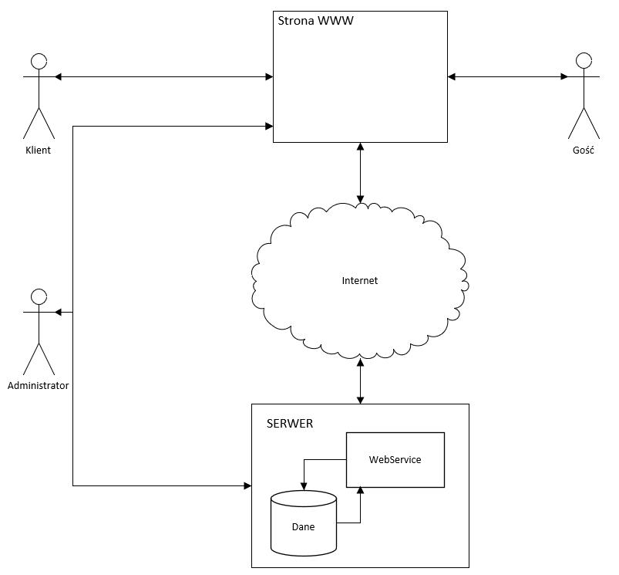
Architektóra i użyte technologie c.d.

Slide 8
Architektóra i użyte technologie c.d.
Plusy i minusy użytej architektóry:
Plusy:
łatwy serwis,
mały koszt budowy,
łatwa migracja,
szybka konfiguracja
Minusy:
?

Slide 9
Możliwości rozwoju
Architektura systemu pozwala na łatwe dodawanie nowych modułów. Przyszłości można do implementować:
Procesy automatyczne które będą cyklicznie lub na żądanie wykonywać działania.
Kalendarz w konkretnej ofercie informujący potencjalnego klienta o dostępności oferty.
Obsługa zewnętrznego serwisu do płatności on-line

Slide 10
Dziękujemy za uwagę.
Pytania?

